Slide 1


Study of electrical 3-circuits in MATLAB Simulink Dissertation project
Profesor
Prof. dr. ing. Călin Munteanu
Ilieș Alin Ioan

Slide 2
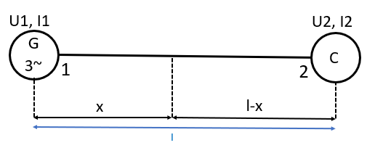
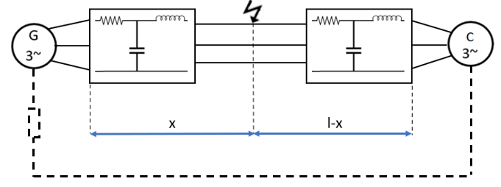
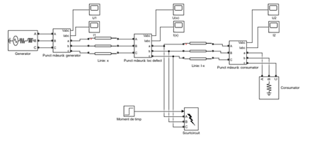

Slide 3
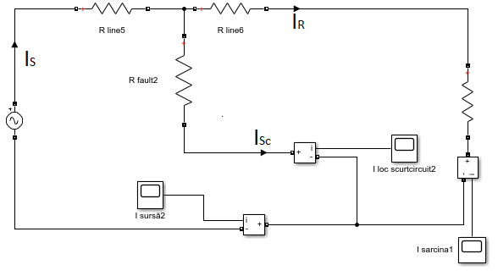
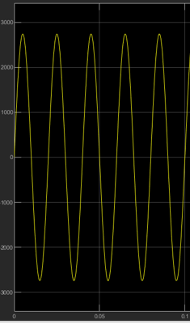
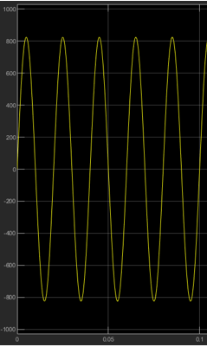
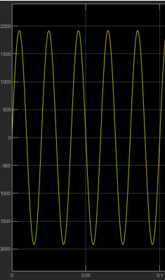
Initial tests
 | Electrical Current | Analitic | Numeric
A | IS | 2757.62 | 2743
B | IR | 827.8 | 823.5
C | ISC | 1929.81 | 1920
A
B
C

Slide 4
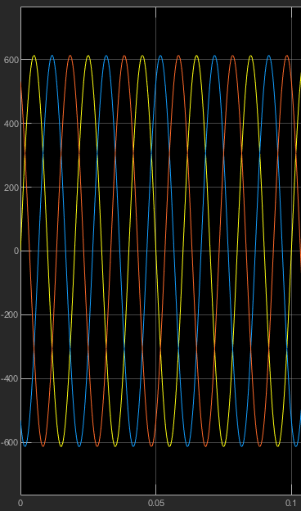
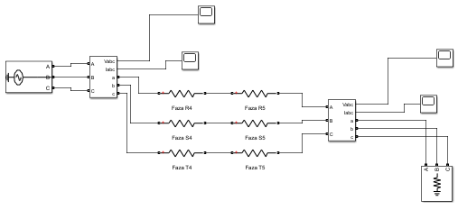
Initial tests
 | analitic | numeric
Load Current | 613.33 | 613.3

Slide 5
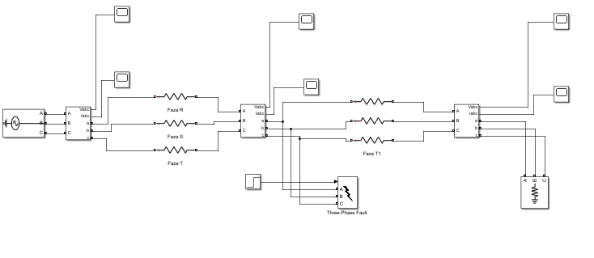
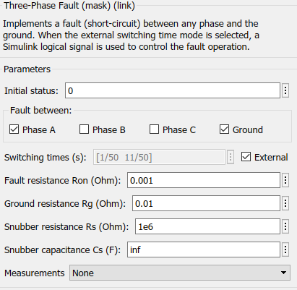
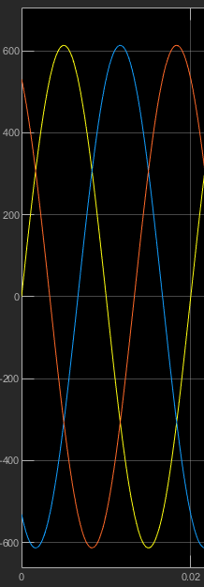
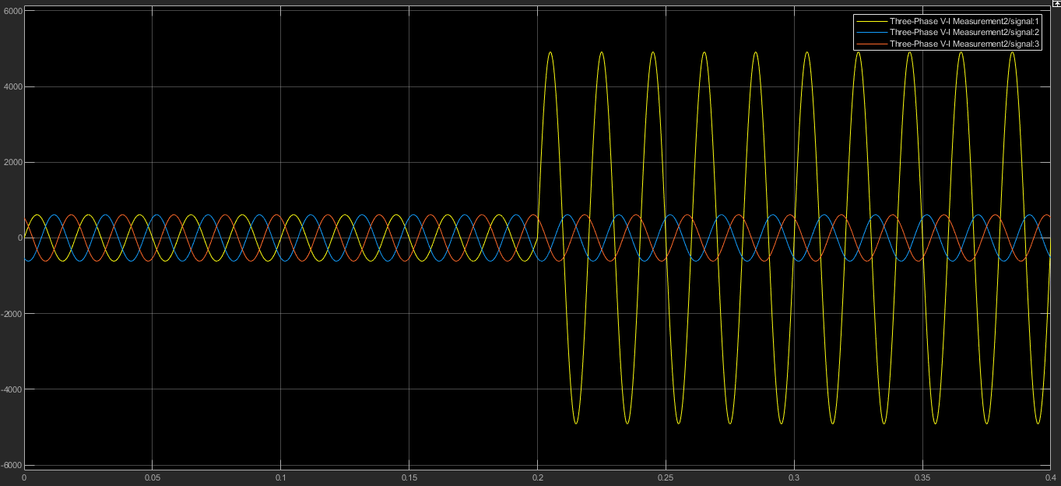
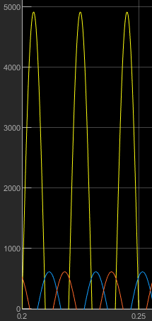
Initial tests
 | analitic | numeric
Steady state current | 613.33 | 613.3
Fault Current | 4928.3 | 4913

Slide 6
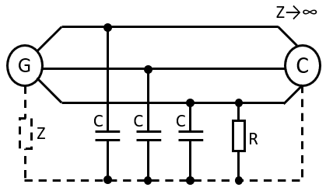

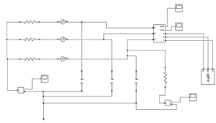
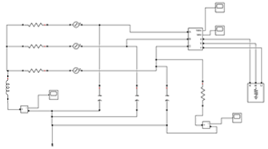
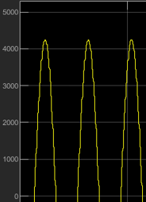
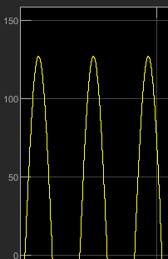
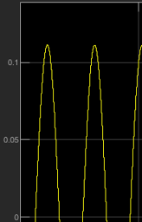
Ground connection types
 |  | analitic | numeric
A | Direct connection | 4242.6 | 4243
B | No conection | 127.22 | 127.2
C | Connection through inductor | 0 | 0.11
A
B
C

Slide 7
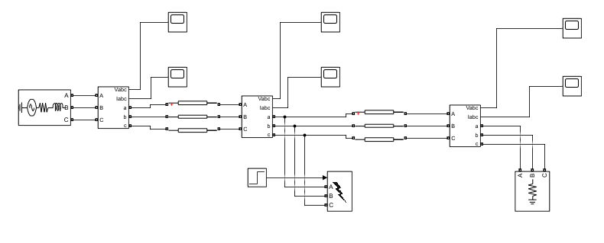
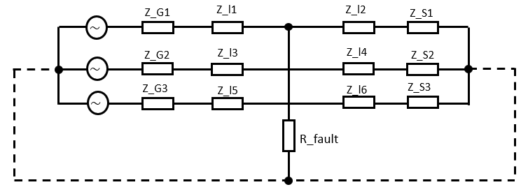
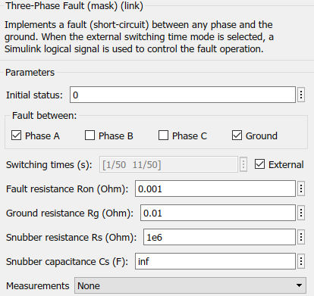
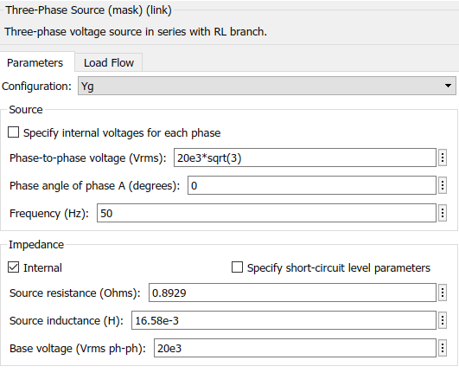
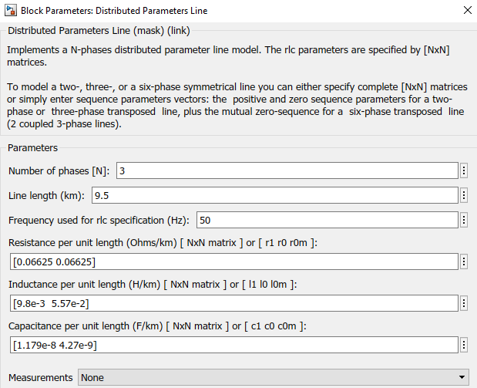
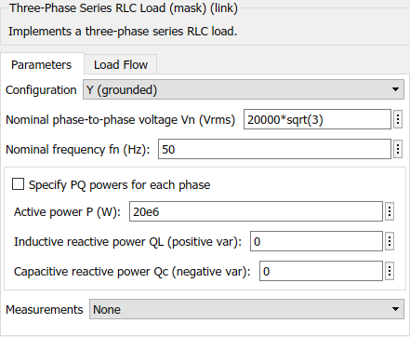
3 Circuit Fault Model

Slide 8
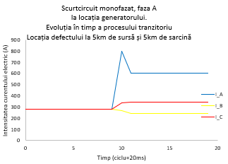
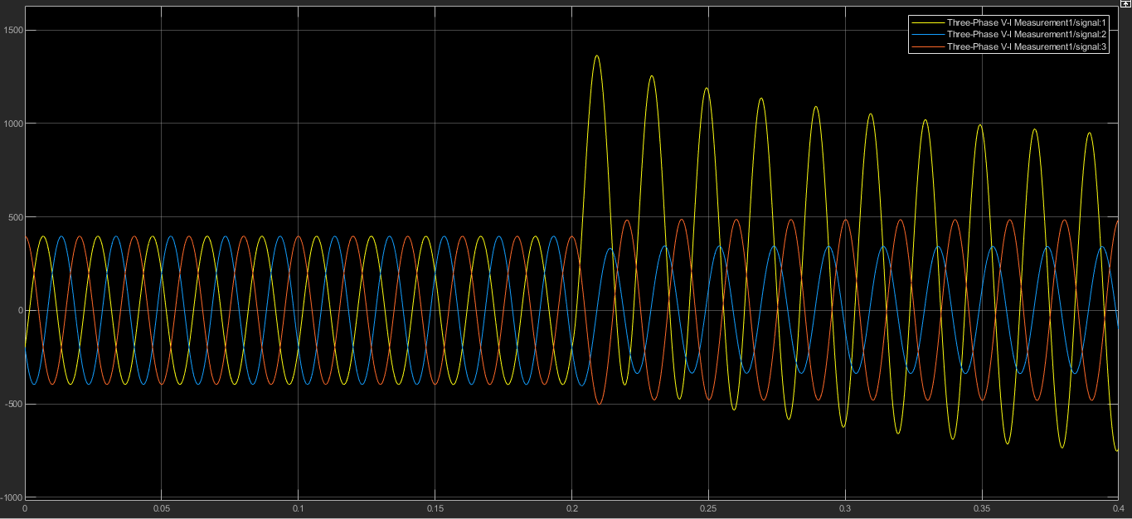
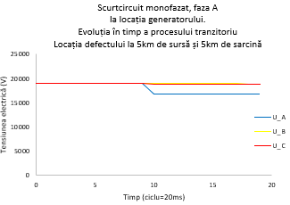
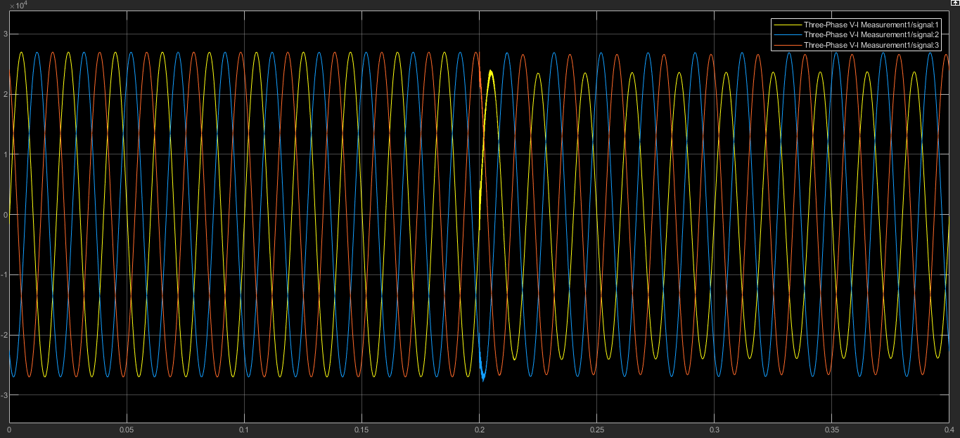
1Line Fault
Generator
Intensitatea curentului electric
Tensiunea electrică

Slide 9
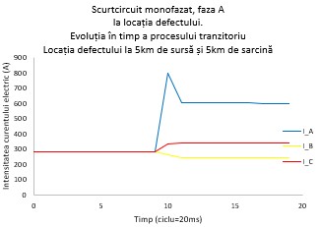
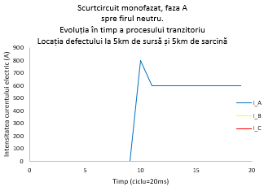
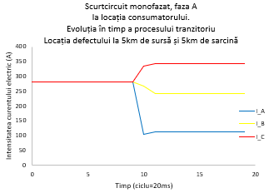
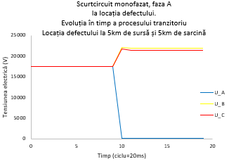
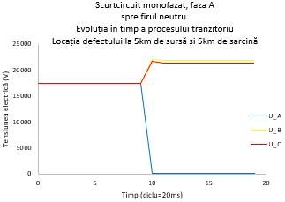
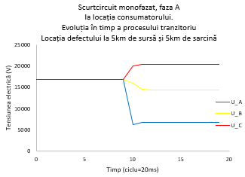
1Line Fault
Locația defectului
Consumator
Intensitatea curentului electric
Tensiunea electrică

Slide 10
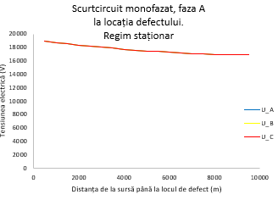
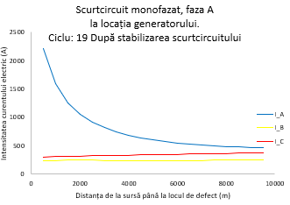
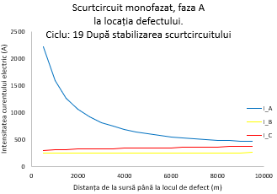
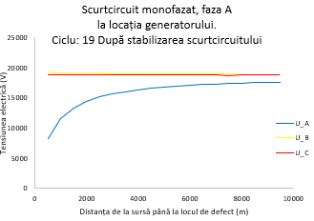
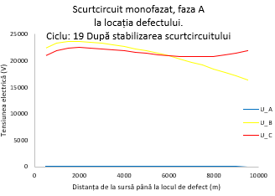
1 Line Fault
Locația defectului
Tensiunea electrică
Generator
Intensitatea curentului electric
Tensiunea electrică

Slide 11
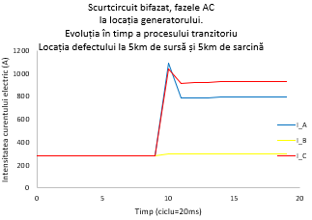
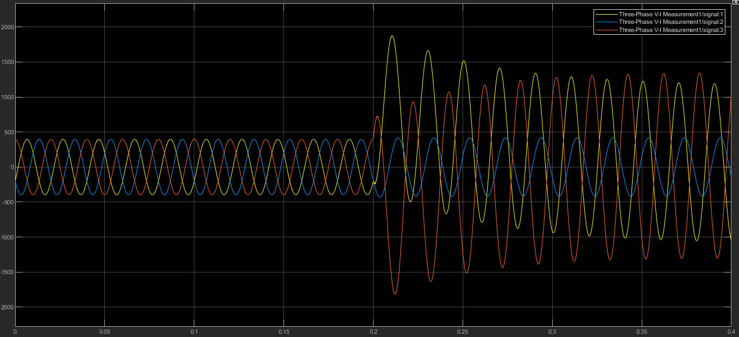
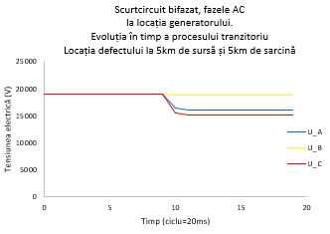
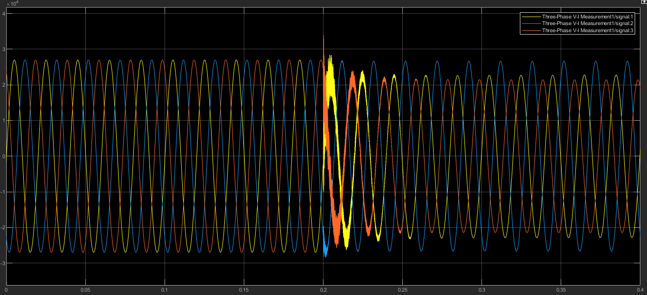
2 Line Fault
Generator
Intensitatea curentului electric
Tensiunea electrică

Slide 12
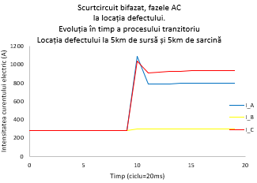
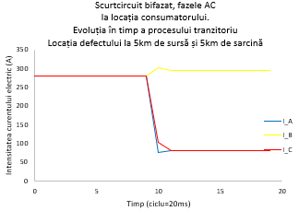
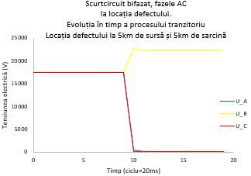
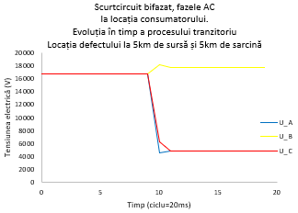
2 Line Fault
Locația defectului
Consumator
Intensitatea curentului electric
Tensiunea electrică

Slide 13
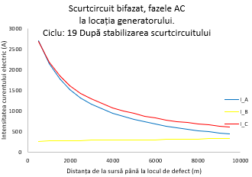



2 Line Fault
Generator
Consumator
Intensitatea curentului electric
Tensiunea electrică

Slide 14




3 Line Fault
Generator
Intensitatea curentului electric
Tensiunea electrică

Slide 15




3 Line Fault
Locația defectului
Consumator
Intensitatea curentului electric
Tensiunea electrică

Slide 16




3 Line Fault
Generator
Consumator
Intensitatea curentului electric
Tensiunea electrică

Slide 17




Calculation of 1 Line Fault Location

Slide 18




Calculation of 1 Line Fault Location

Slide 19




Calculation of Fault Location

Slide 20






High Voltage Line Chen Methode

